Slide 1
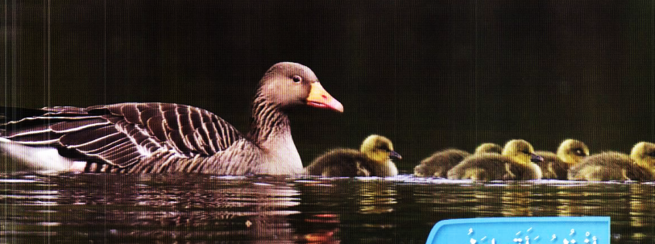


كتاب الطالب صـ64
التمهيد
بعد أن يضع البط بيضة يحتاج إلى 30 يوم حتى يفقس
كيف تنمو فراخ البط لتصير مكتملة النمو؟

Slide 2
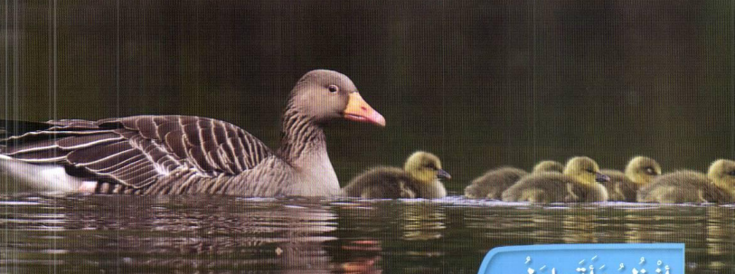

كتاب الطالب صـ64
الدرس الثاني
دورات الحياة
بعد أن يضع البط بيضة يحتاج إلى 30 يوم حتى يفقس
كيف تنمو فراخ البط لتصير مكتملة النمو؟
أنظر
وأتساءل

Slide 3
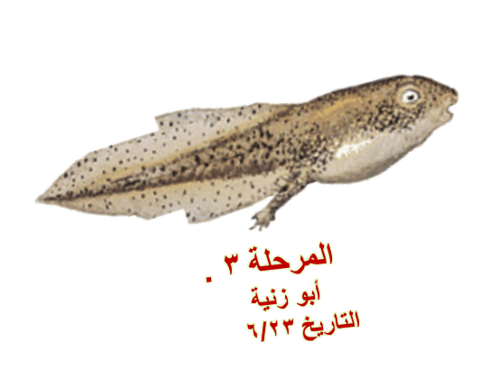
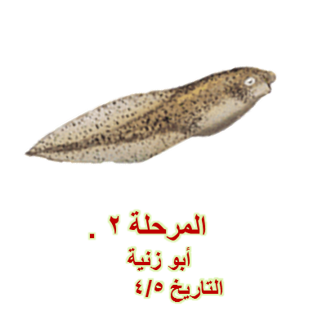
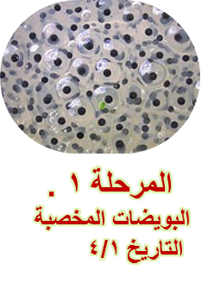
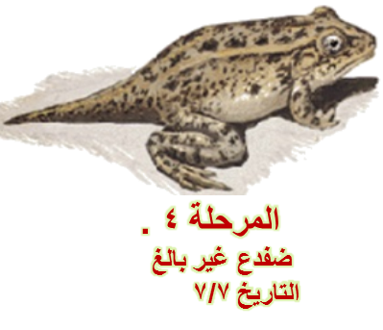
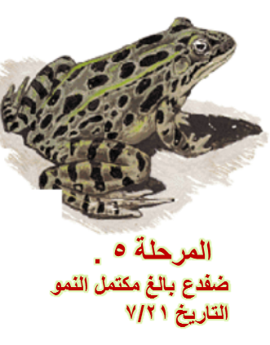
كتاب الطالب صـ65
ما المراحل التي تمر بها دورة الحياة ؟
أستكشف
نشاط استقصائي
الهدف :
أعتبر نفسي واحداً من فريق مهتم بدراسة دورة حياة الضفادع . وقد جمعت بعض البيانات عن الضفادع . أفسر النتائج وأستخدم الصور التي حصلت عليها لأحدد الفترة التي تحتاج اليها كل مرحلة من مراحل حياة الضفدع : لاحظ هذه الصور :-
دورة حياة
الضفدع

Slide 4
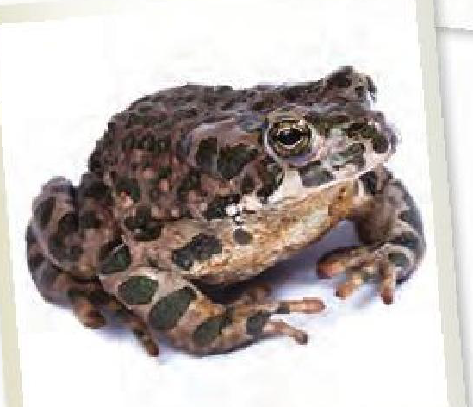

كتاب الطالب صـ65
ما المراحل التي تمر بها دورة الحياة ؟
أستكشف
نشاط استقصائي
قد لاحظت الصور : تتبع الخطوات :-
1 - أنظر بتمعن إلى المراحل التي تمر بها دورة حياة الضفدع .
2 – أعمل جدولاً لأسجل فيه التغيرات التي تطرأ على تركيب جسم الضفدع خلال كل مرحلة من دورة حياته .
أفسر النتائج :
3 - أستخدم الصور لتحديد الفترة التي تمر بها كل مرحلة من مراحل دورة حياة الضفدع .
وأسجل البيانات في الجدول المخصص لها .
أستخلص النتائج :
4 - ما اقصر مرحلة في دورة حياة الضفدع
5 – أستنتج : متى كان التغير الأكبر للحيوان ؟
6 - كيف يختلف الحيوان في المرحلة 2 عنه في المرحلة 4 ؟
كيف تنمو بيضة البويضة المخصبة إلى أبو ذنيبه ؟
استخدم الإنترنت أو وسائل أخرى للبحث عن صور تمثل الأيام الأربعة الأولى من حياة أبي ذنيبه
أناقش التغيرات التي الاحظها .

Slide 5
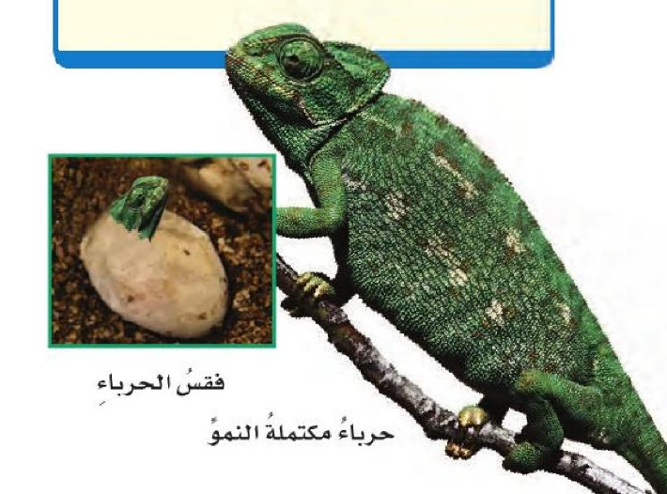

كتاب الطالب صـ66
ما دورات حياة الحيوانات ؟
تمر الحيوانات - كما النباتات – بدورات الحياة .
دورة الحياة
سلسلة من مراحل النمو المختلفة التي يمر بها المخلوق الحي
من مرحلة تكونه إلى مرحلة البلوغ ( اكتمال النمو )
عندما تبدأ معظم الحيوانات حياتها تستمر في النمو لتصبح أفراداً بالغة . على سبيل المثال .
عندما يفقس صغير الحباء يزداد جسمه تدريجيا حتى يصبح بالغا بينما تمر بعض الحيوانات ومنها البرمائيات
والحشرات بعملية تسمى التحول .
سلسلة من مراحل النمو المميزة . المختلف بعضها عن بعض .
التحول الناقص :
التحول الكامل :
بعض الحشرات ومنها
الجراد . . . . . . واليعسوب تدخل عملية التحول الناقص وهو ثلاث مراحل فقط . فالعيسوب مثلاً يأخذ شكل جسم الحورية بعد الفقس مباشرة .
لا تنمو الحشرات تدريجياً كالثدييات والطيور لذلك فهي تنسلخ من هيكلها الصلب مرة واحدة لتعطي مساحة لنمو جسمها .
وهو أربعة مراحل مميزة
وهي . . . . . . . فالفراشة مثلا تخرج من
البيضة على هيئة يرقة منتفخة غير مكتملة النمو
لا تشبه الفراشة البالغة أبدا . بعد ذلك تتغذي اليرقة
لتتحول إلى المرحلة الثانية وهي مرحلة العذراء
وفيها يغلف المخلوق بشرنقة صلبة .بعد ذلك تظهر
الأجنحة وأجزاء الفم والأرجل وتصير مكتملة النمو .

Slide 6

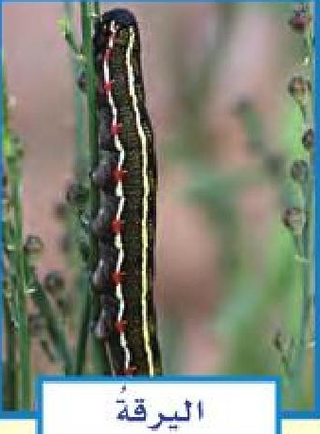
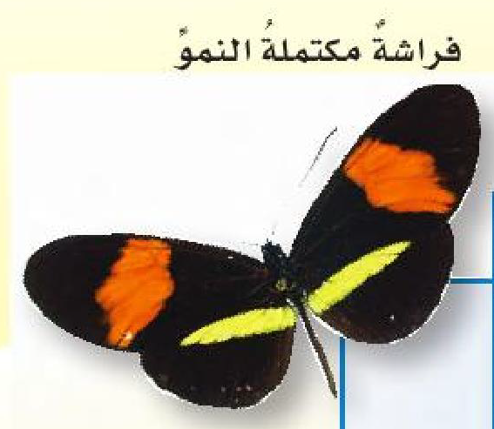
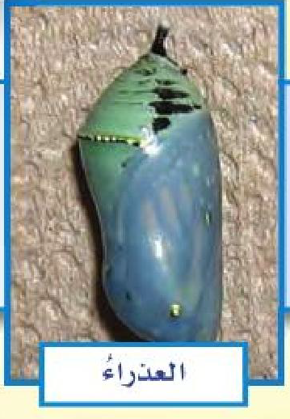
كتاب الطالب صـ67
اليرقة
البويضات
العذراء
فراشة
مكتملة النمو

Slide 7

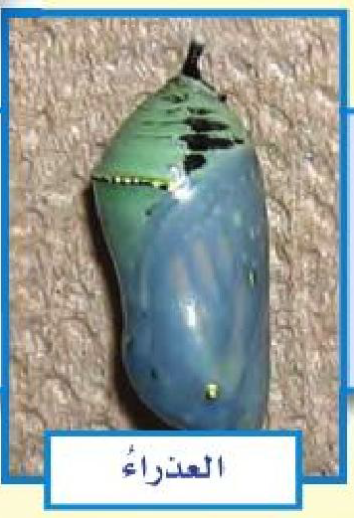
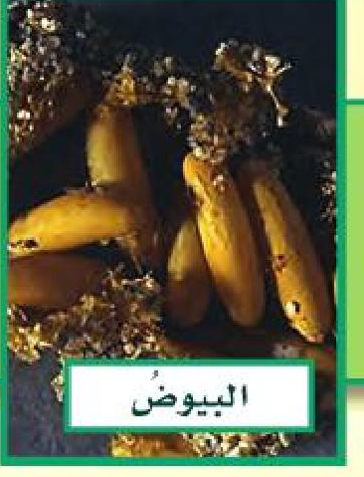
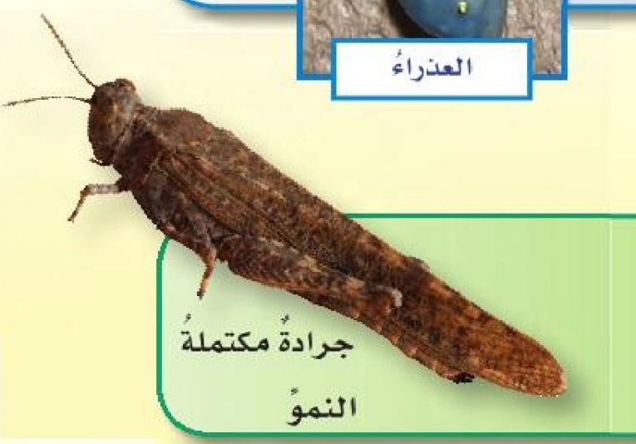
كتاب الطالب صـ67
البويضات
الجرادة

Slide 8
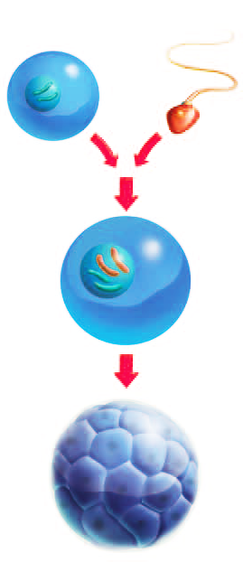
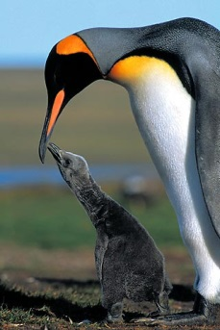
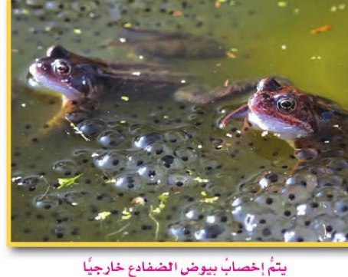
كتاب الطالب صـ68
كيف يحدث الإخصاب في الحيوانات
يحدث التكاثر الجنسي في الحيوانات عندما تتم عملية الإخصاب التي يحدث فيها اندماج المشيج المذكر ( الحيوان المنوي ) مع المشيج المؤنث ( البويضة ) ، فتنتج البويضة المخصبة ( اللاقحة ) التي سرعان ما تأخذ في النمو .
والإخصاب نوعان ؛ داخلي وخارجي .
الإخصاب نوعان
إخصاب داخلي
إخصاب خارجي
مثل الإخصاب
الذي يحدث
في الضفادع
مثل الإخصاب
الذي يحدث
في الثدييات
والطيور .

Slide 9
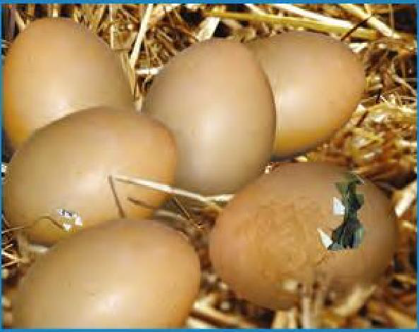
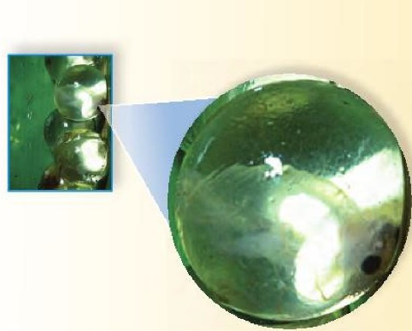
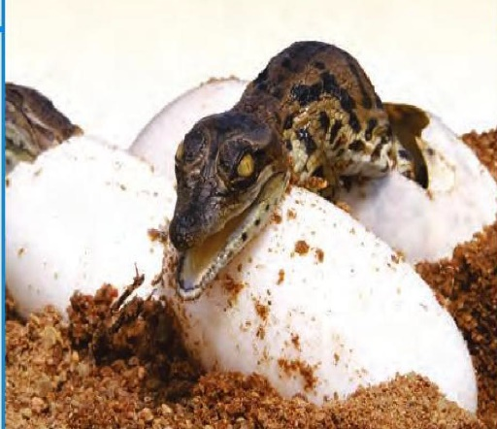
كتاب الطالب صـ70
ماذا يحدث للبويضة المخصبة ؟
سواء أحدث إخصاب داخلى أم خارجي فالإخصاب الناجح ينتج بويضة مخصبة ( لاقحة ) تحوي جنيناً قابلاً للنمو بداخلها.
ما الفرق بين بيوض الأسماك والضفادع وبين بيوض الطيورالزواحف ؟
بيوض الطيور والزواحف لها قشور تحميها :
بيوض الأسماك والضفادع ليس لها قشرة تحميها لذلك تضع الأسماك والضفادع بيوضها في الماء .
القشور في بيض الطيور صلبة
القشور في بيض الزواحف جلدية
( غير صلبة )

Slide 10
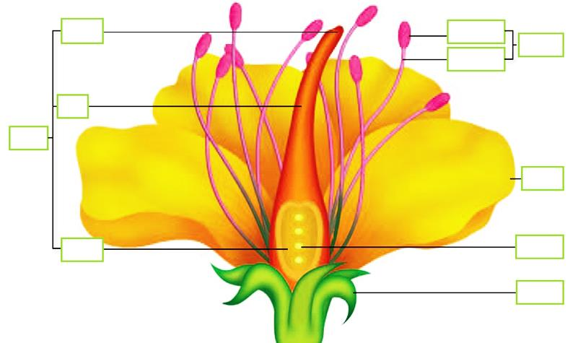
كتاب الطالب صـ71
ما دورة حياة النبات الزهري ؟
لجميع النباتات دورة حياة وتختلف دورة حياة النبات تبعاً لاختلاف نوعه وطريقة تكاثره .
النباتات الزهرية هي المجموعة الوحيدة التي تنتج الأزهار والبذور والثمار .
النباتات الزهرية تتكاثر جنسياً
الميسم
المتك
السداة
الخيط
القلم
أجزاء
الزهرة :
الكربلة
البتلة
المبيض
البويضة
السبلة

Slide 11

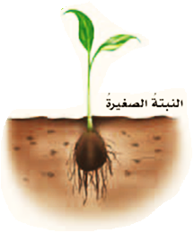
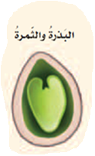
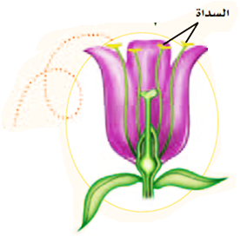
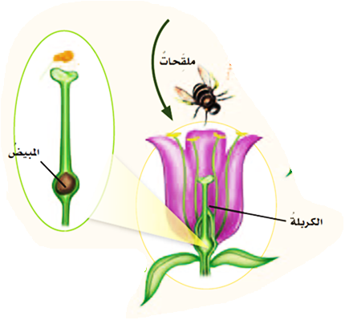
كتاب الطالب صـ72
نبات مكتمل النمو
دورة حياة النبات الزهري
الــســدة

Slide 12
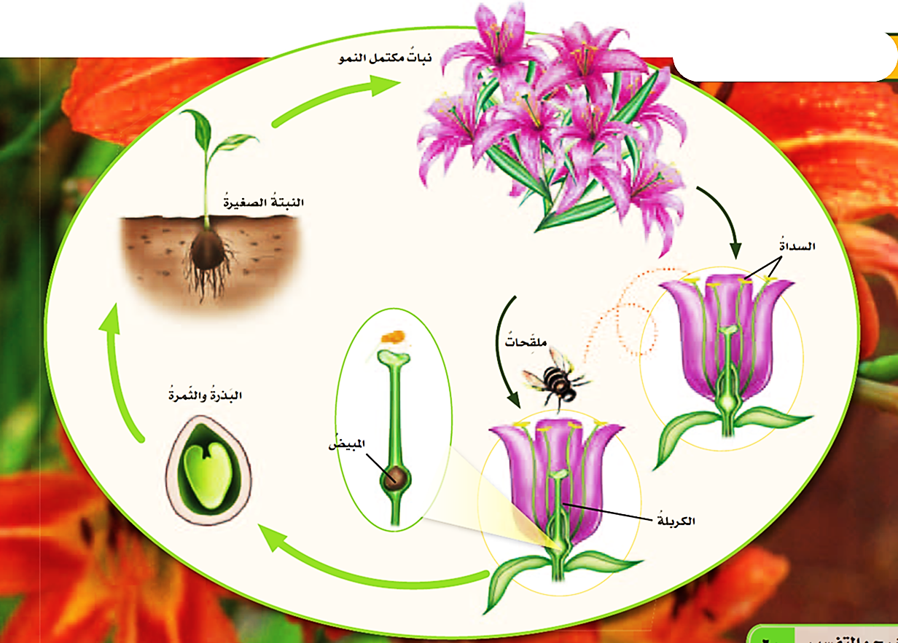
كتاب الطالب صـ72

Slide 13
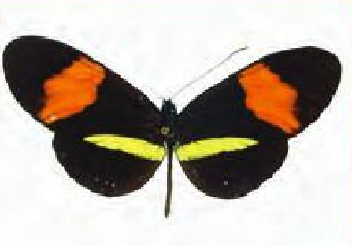
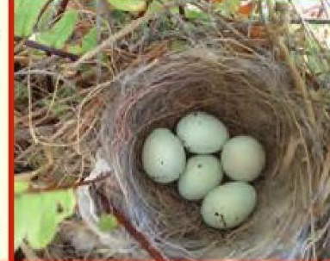

كتاب الطالب صـ73
مراجعة الدرس الثاني
ملخص مصور
الفصل الثاني
الوحدة الأولي
تمر الحشرات والبرمائيات بمراحل مميزة في أثناء عملية التحول
تخصب البويضات خارج الجسم خلال عملية تسمى الإخصاب الخارجي ، تستعمل مخلوقات اليابسة الإخصاب الداخلي لحماية بيوضها ونسلها
تبدأ دورة حياة النبات الزهري بوساطة الملقحات

Slide 14

كتاب الطالب صـ73
مراجعة الدرس الثاني
الفصل الثاني
الوحدة الأولي
أنظم أفكاري
المطويات
أعمل مطوية كالمبينة في الشكل ، ألخص فيها ما تعلمته عن دورات الحياة .

Slide 15
كتاب الطالب صـ73
مراجعة الدرس الثاني
أفكر وأتحدث وأكتب
الفصل الثاني
الوحدة الأولي
1- المفردات :
العذراء
تتكون الشرنقة الصلبة خلال مرحلة ............................ .
بين التحول الكامل والتحول الناقص ؟
2- أقارن :
تختلف
تتشابه
تختلف
تغير شكل التحول الكامل 4 مراحل
المخلوق الحي مراحل البيضة ، اليرقة العذراء
، البلوغ
التحول الناقص
3 مراحل
البيضة ، الحورية
، البلوغ

Slide 16
كتاب الطالب صـ73
مراجعة الدرس الثاني
الفصل الثاني
الوحدة الأولي
3- التفكير الناقد :
يوجد في بيوض الطيور مصدر كافٍ لتغذية الأجنة داخل البيوض
لماذا لايوجد مصدر لغذاء الأجنة في البيوض المخصبة للثدييات
تنمو بويضات الثدييات داخل جسم الأنثى ، وتحصل على غذائها من الأم ، لذلك لا تحتاج إلى مصدر للغذاء .

Slide 17
كتاب الطالب صـ73
مراجعة الدرس الثاني
الفصل الثاني
الوحدة الأولي
أختار الإجابة الصحيحة :
5- الأجزاء الخارجية للزهرة التي تتميز بألوانها الجميلة هي :
أ- السبلات .
ب- البتلات .
ج- الأسدية .
د- الكرابل .
كيف تنمو وتتغير المخلوقات الحية في أثناء حياتها
6- السؤال الأساسي:
تمر المخلوقات الحية بدورة حياة حيث يمر بمراحل نمو مختلفة حتى تصل إلى مرحلة البلوغ

Slide 18
الواجب
س:أختر الإجابة الصحيحة من بين الاجابات المعطاة فيما يأتي؟
1ــ تميز الحيوانات التي تميز بالإخصاب الداخلي بـ
أ- إنتاج أعداد كبيرة من البيوض . ج- إنتاج آلاف البيوض .
ب-إنتاج بيضة واحدة فقط طول حياتها . د-إنتاج أعداد قليلة من البيوض .
2 ــ الأجزاء الخارجية للزهرة التي تتميز بألوانها الجميلة هي :
أ- السبلات . ب- البتلات .
ج- الأسدية . د- الكرابل .

